Slide 1







СОВЕТ СТАРШЕКЛАССНИКОВ
Президент школы – Ягудина Элина
Вице-президент – Хасанова Камиля
Министр образования – Исаева Влада
Министр труда - Степанов Владислав
Министр спорта – Пономарев Руслан
Пресс-центр – Степанова Юлия, Пронин Кирилл
Культмассовый отдел – Берюляева Ангелина

Slide 2
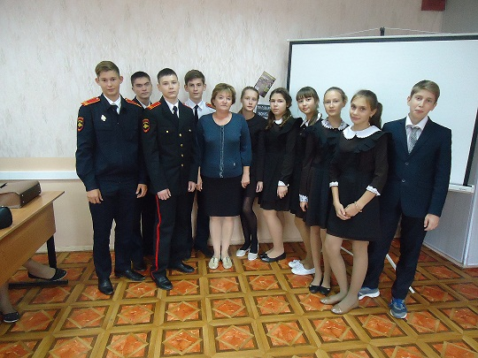
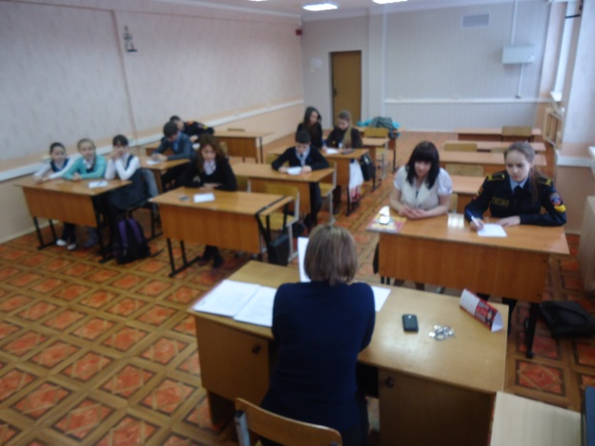
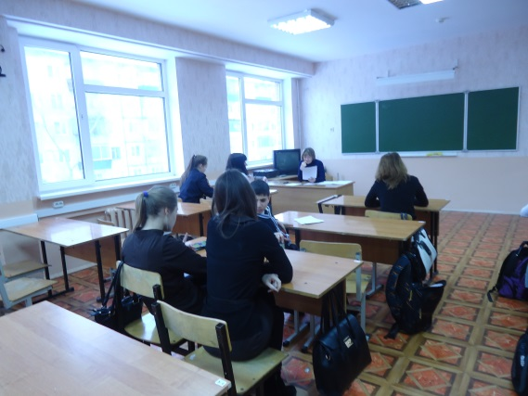
Список членов совета старшеклассников
1. Гайфутдинов Рустам
2. Пичугина Дарья
3. Прибыш Елизавета
4. Севастьянова Юлия
5. Невлютова Алсу
6. Зайдуллина Камилла
7. Зимина Татьяна
8. Куликова Аделина
9. Власова Арина
10. Булатова Милана
11. Сафиуллина Айгуль
12. Аведикова Полина
13. Матвеева Екатерина
14. КурамшинаАйгуль

Slide 3
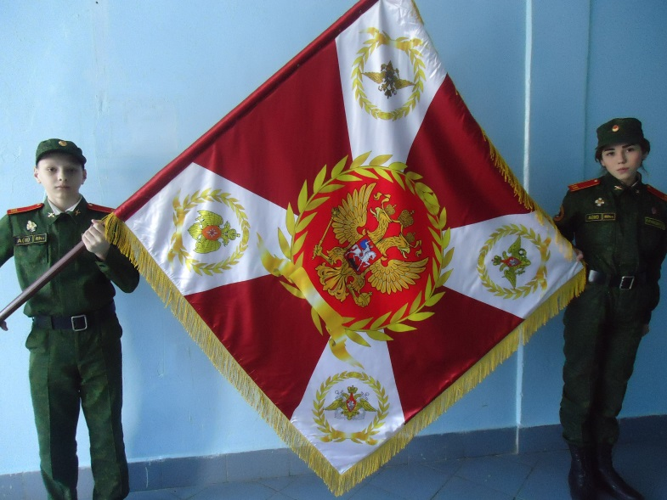
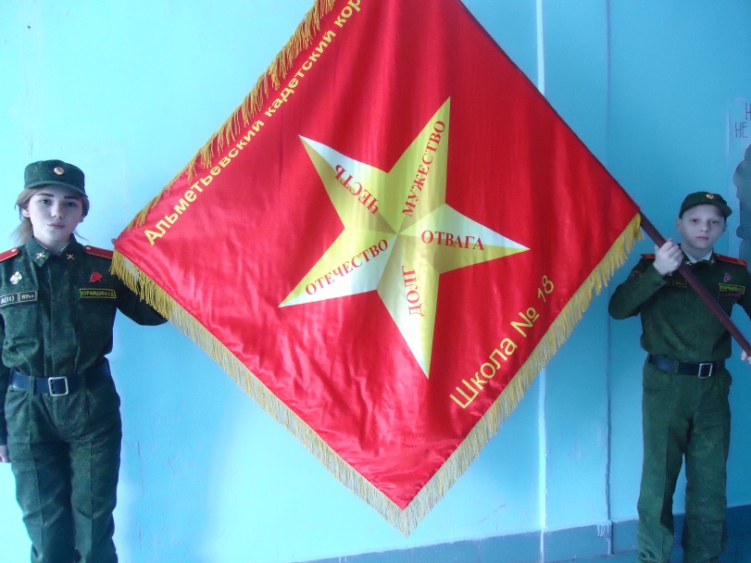
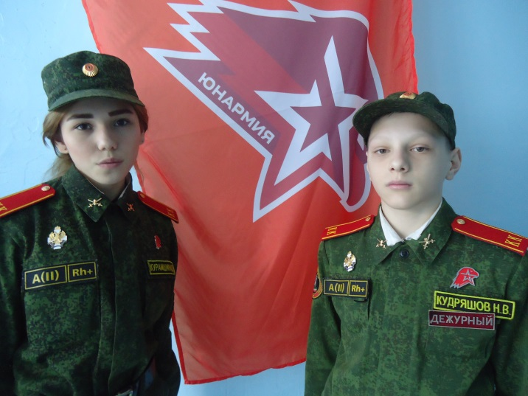
ЗНАМЯ ШКОЛЫ
ЗНАМЯ ЮНАРМИИ

Slide 4
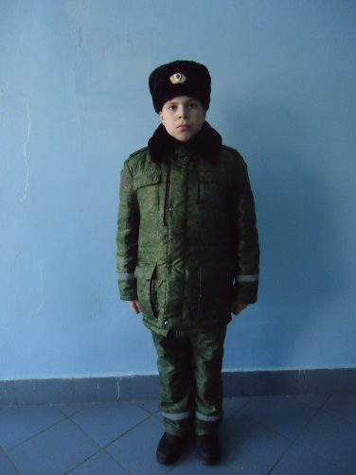
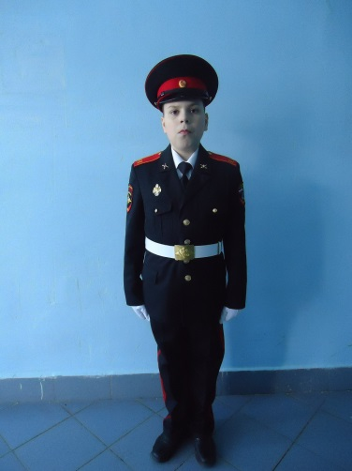
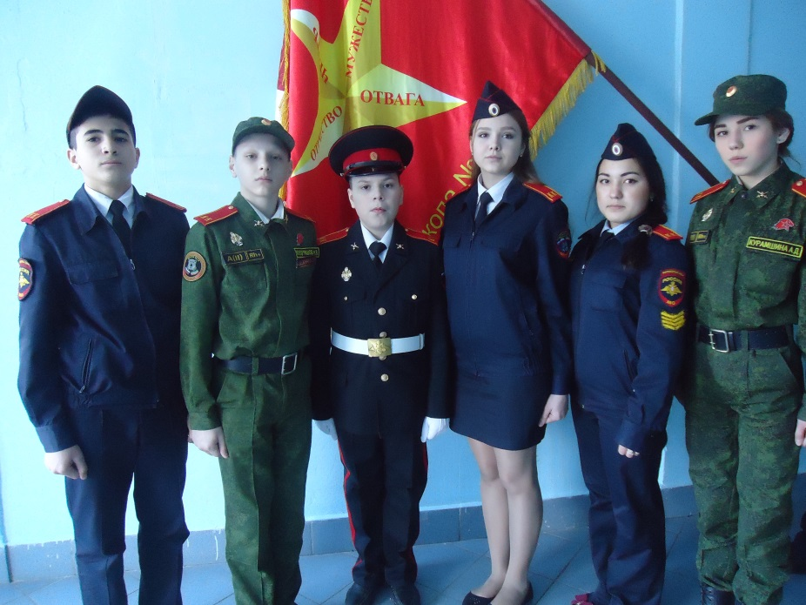
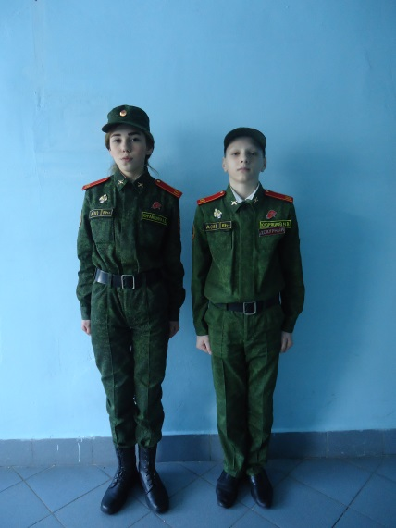
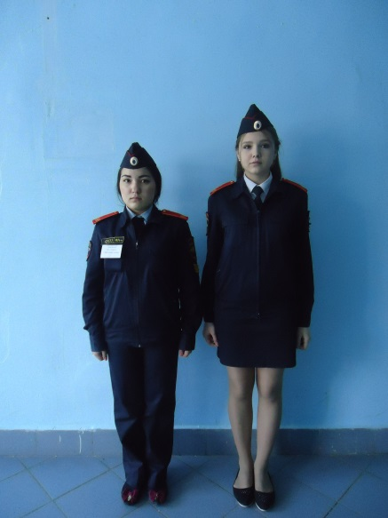
Форма одежды
Зимняя, повседневная и парадная форма одежды для кадетских классов

